Slide 1
Indukovano zračenje. Laseri

Slide 2
Spontana i stimulisana emisija zračenja

Slide 3
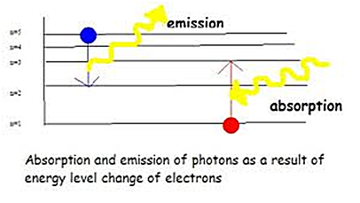
Spontana i stimulisana emisija zračenja
U osnovnom stanju elektroni mogu da provedu beskonačno mnogo vremena - odnosno borave u tom stanju sve dok ih neki spoljašnji uticaj ne prevede u više energetsko stanje
Energiju za prelazak na više energetsko stanje mogu dobiti od fotona odgovarajuće frekvencije koji dolazi spolja - apsorpcijom fotona
Prilikom apsorpcije foton predaje svu energiju elektronu i nestaje
U pobuđenom stanju elektroni borave veoma kratko vreme, od 10⁻¹⁰ do 10⁻⁸ s nakon čega prelaze u niže energetsko ili osnovno stanje, pri čemu se emituju fotoni
Takvi prelazi - spontana emisija fotona
Spontani prelazi između energetskih stanja imaju slučajni karakter
Notes:
3
3
3

Slide 4
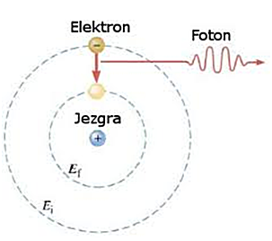
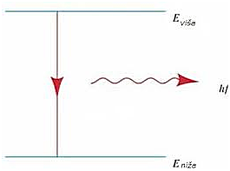
Spontana i stimulisana emisija zračenja
Fotoni emitovani spontanom emisijom imaju sledeće karakteristike:
različite trenutke emitovanja
različite pravce kretanja
različite frekvencije
različite faze oscilovanja
različita stanja polarizacije
Svetlost emitovana spontanom emisijom je : neusmerena, polihromatska, nekoherentna i nepolarizovana
Notes:
4
4
4

Slide 5
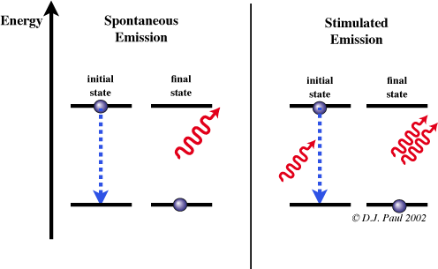
Spontana i stimulisana emisija zračenja
Osim apsorpcije fotona i spontane emisije fotona postoji i treći tip elektronskog prelaza, a to je stimulisana emisija fotona
Prilikom stimulisane emisije zračenja foton se prevodi sa višeg na niže energetsko stanje pod uticajem spoljašnjeg fotona odgovarajuće frekvencije
Tada nastaje foton koji je identičan fotonu koji je izazvao prelaz, tako da umesto jednog dobijamo dva identična fotona
Notes:
5
5
5

Slide 6
Spontana i stimulisana emisija zračenja
Fotoni emitovani stimulisanom emisijom imaju sledeće karakteristike :
imaju iste pravce kretanja
imaju iste frekvencije
imaju iste faze oscilovanja
imaju istu polarizaciju
Svetlost emitovana stimulisanom emisijom je: pojačana,usmerena,monohromatska, koherentna i polarizovana
Stimulisanu emisiju zračenja predvideo je Ajnštajn
Notes:
6
6
6

Slide 7
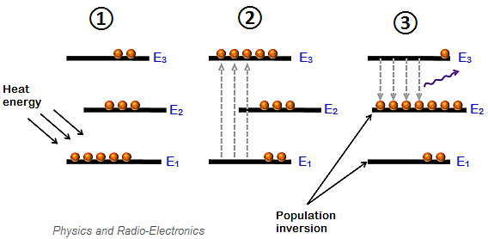
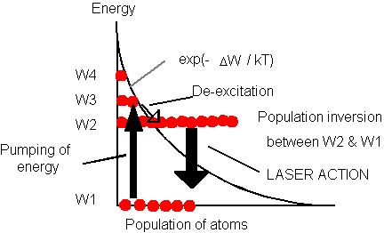
Spontana i stimulisana emisija zračenja
Intenzitet stimulisanog zračenja naglo raste kada se frekvencija spoljašnjeg elektromagnetnog zračenja podudara sa frekvencijom zračenja koje nastaje pri prelazu atoma iz pobuđenog u osnovno stanje
Za pojavu stimulisanog zračenja važna je tzv. inverzna naseljenost energetskog nivoa
Inverzna naseljenost energetskih nivoa postoji kada se veći deo atoma neke supstancije nalazi u pobuđenom stanju
Notes:
7
7
7

Slide 8
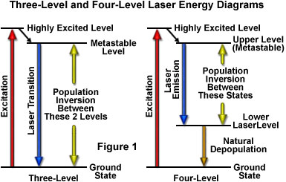
Spontana i stimulisana emisija zračenja
Da bi se postigla inverzna naseljenost energetskih nivoa neophodno je da atomi supstancije imaju neki metastabilni energetski nivo
Dužina života atoma u metastabilnom stanju je reda 10⁻⁴ do 10⁻³ s, što je znatno duže nego u „običnom“ pobuđenom stanju
Notes:
8
8
8

Slide 9
Spontana i stimulisana emisija zračenja
Atomi apsorbuju energiju od nekog jakog spoljašnjeg izvora i prelaze u pobuđeno stanje
Zatim spontanom emisijom prelaze iz pobuđenog u metastabilno stanje E2, u kome borave duže nego u pobuđenom, a zatim prelaze u osnovno stanje
osnovno stanje se brzo prazni a sporo popunjava, dok se metastabilno brzo popunjava a sporo prazni, pa se za kratko vreme javi inverzna naseljenost ovih nivoa
Kada kroz sredinu sa inverznom naseljenošću energetskih nivoa prođe elektromagnetno zračenje odgovarajuće frekvencije, koja odgovara frekvenciji fotona emitovanih pri prelasku elektrona sa metastabilnog na osnovni nivo, javlja se pojačanje njegovog intenziteta - negativna apsorpcija
Na principu stimulisane emisije zračenja rade laseri
Notes:
9
9
9

Slide 10
Laseri

Slide 11
Laseri
Laser od (engl. Light Amplification by Stimulated Emission of Radiation) ili u prevodu „pojačanje svetlosti pomoću stimulisane emisije zračenja“ je izvor svetlosnog zračenja koji emituje koherentan snop fotona, kao izvor stabilan je po frekvenciji, talasnoj dužini i snazi
Laseri su uređaji u kojima proces stimulisane emisije znatno nadmašuje proces apsorpcije
Stimulisano zračenje koje se dobija pomoću lasera zove se lasersko zračenje
Fotoni laserske svetlosti imaju isti pravac i smer kretanja, istu frekvenciju, istu polarizaciju
Ovo zračenje se odlikuje visokim stepenom koherentnosti i monohromatičnosti, a naročito velikom usmerenošću snopa, što omogućava da se koncentriše ogromna energija zračenja na maloj površini (prečnika 10⁻⁶ m)
Da bi se mogla proizvesti laserska svetlost veliki broj atoma supstance mora se nalaziti u pobuđenom stanju i mora dovoljno dugo ostati u tom stanju
Ovi uslovi su potpuno obezbeđeni kod laserskog uređaja
Notes:
11
11
11

Slide 12
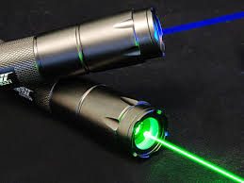
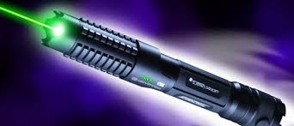
Laseri
Osnovni delovi lasera:
Radno telo
Izvor zračenja
Sistem za pojačanje stimulisanog zračenja
Sistem za hlađenje
Laseri se dele prema agregatnom stanju aktivne sredine i prema načinu aktiviranja
Notes:
12
12
12

Slide 13
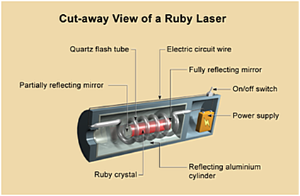
Laseri
Podela po agregatnom stanju radne sredine:
čvrsti
tečni
gasoviti
Čvrsti se dalje dele na:
kristalne (rubinski)
amorfne (staklo + neodijum)
poluprovodničke (galijum-arsenidni GaAs)
Radna tela kod tečnih mogu biti:
helati
organske boje
Gasoviti se dele na:
atomske (He-Ne helijum-neonski)
molekulske (CO2)
jonske (Ar, Kr)
Notes:
13
13
13

Slide 14
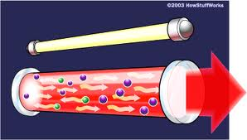
Laseri
Podela lasera prema načinu aktiviranja radne sredine:
sa optičkim pumpanjem (blic lampa – kod čvrstih i tečnih lasera)
sa električnim pražnjenjem (kod gasnih lasera)
hemijski laseri (pobuđivanje hemijskim reakcijama)
Notes:
14
14
14

Slide 15
Laseri
Radno telo lasera ima cilindrični oblik, a na osnovama cilindra se postavljaju ogledala, koja čine sistem za pojačanje stimulisanog zračenja.
Jedno od ogledala reflektuje svu svetlost koja na njega pada, a drugo propušta nekoliko procenata svetlosti, dok ostatak refrlektuje
Prvo se snažnim izvorom svetlosti veliki broj atoma radne sredine prevede u pobuđeno stanje
Prelazeći u niže energetsko stanje atomi emituju fotone u svim pravcima
Deo tih fotona napušta radnu sredinu, a deo se kreće u pravcu ose cilindra
Ti fotoni, na svom putu ka ogledalima, izazivaju stimulisane prelaze atoma koji su u pobuđenom stanju. čime se se brzo umnožava broj fotona koji se kreću duž ose cilindra
Ovi fotoni stižu do ogledala pri čemu ih jedno od njih u potpunosti reflektuje, a drugo propušta nekoliko procenata zračenja dok ostatak reflektuje
Reflektovani fotoni izazivaju nove stimulisane prelaze, čime se broj fotona dalje povećava i raste jačina snopa
Deo zračenja koje prođe kroz delimično propustljivo ogledalo čini laserski snop
Notes:
15
15
15

Slide 16
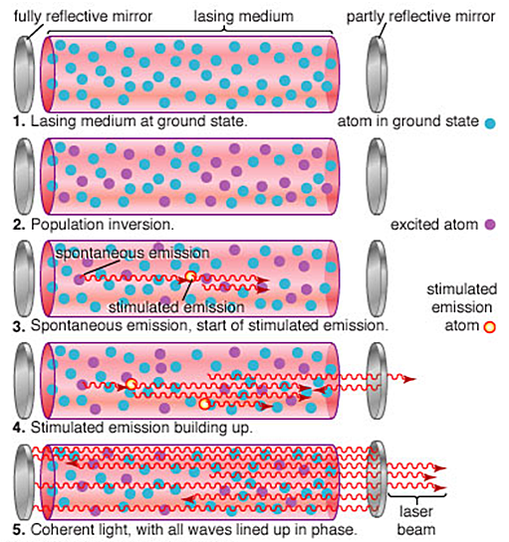
Laseri
Notes:
16
16
16

Slide 17
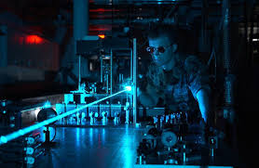
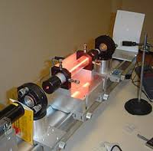
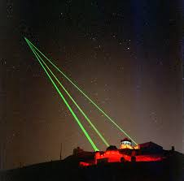

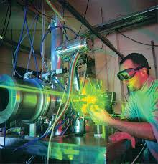
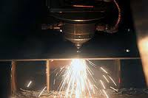
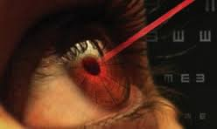
Laseri
Laseri nalaze primenu u najrazličitijim oblastima ljudskog života: industriji, nauci medicini, telekomunikacijama, tehnici...
Notes:
17
17
17

